Slide 1
乘加、乘减

Slide 2
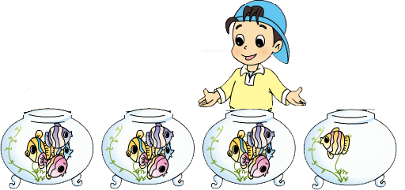
7
这是生物组养的金鱼。
？条
你想怎样计算？

Slide 3
7
？条
你想怎样计算？
把几个鱼缸里金鱼的条数相加。
先算3个4条是多少，再加上1条。
4 ＋4＋4＋1
3 ×4＋1
3 ×4＋1＝
13

Slide 4
4 ×4－3＝
13
先算什么？
1.
？个
4 ×5＋2＝
22

Slide 5
2. 说说先算什么，再计算。
5×2＋3＝
13
2×4＋3＝
11
3×3－2＝
7
1×4－3＝
1
3×2－4＝
2
4×4＋4＝
20
3.
2×5＋5＝
15
3×5＋5＝
20
4×5＋5＝
25
3×5＝
15
4×5＝
20
5×5＝
25

Slide 6
4. 你能按规律再画5个圆吗？
×
＝
（ ）
（1）一共画了多少个 ？
3
3
9
个
5
×
3
＝
（ ）
（2）一共画了多少个圆？
15
个
（3）如果接下去再画2个圆，一共画了多少个圆？
×
＋
＝
（ ）
5
3
2
17
个

Slide 7
5. 算一算，填一填。
1×3＋1＝
4
2×4＋1＝
9
3×5＋1＝
16
4
×
4
＝
2×2＝
16
4
3×3＝
9

Slide 8
300多年前，英国数学家首先提出用“×”表示相乘。后来，又有数学家提出用“·”表示相乘。

